Slide 1
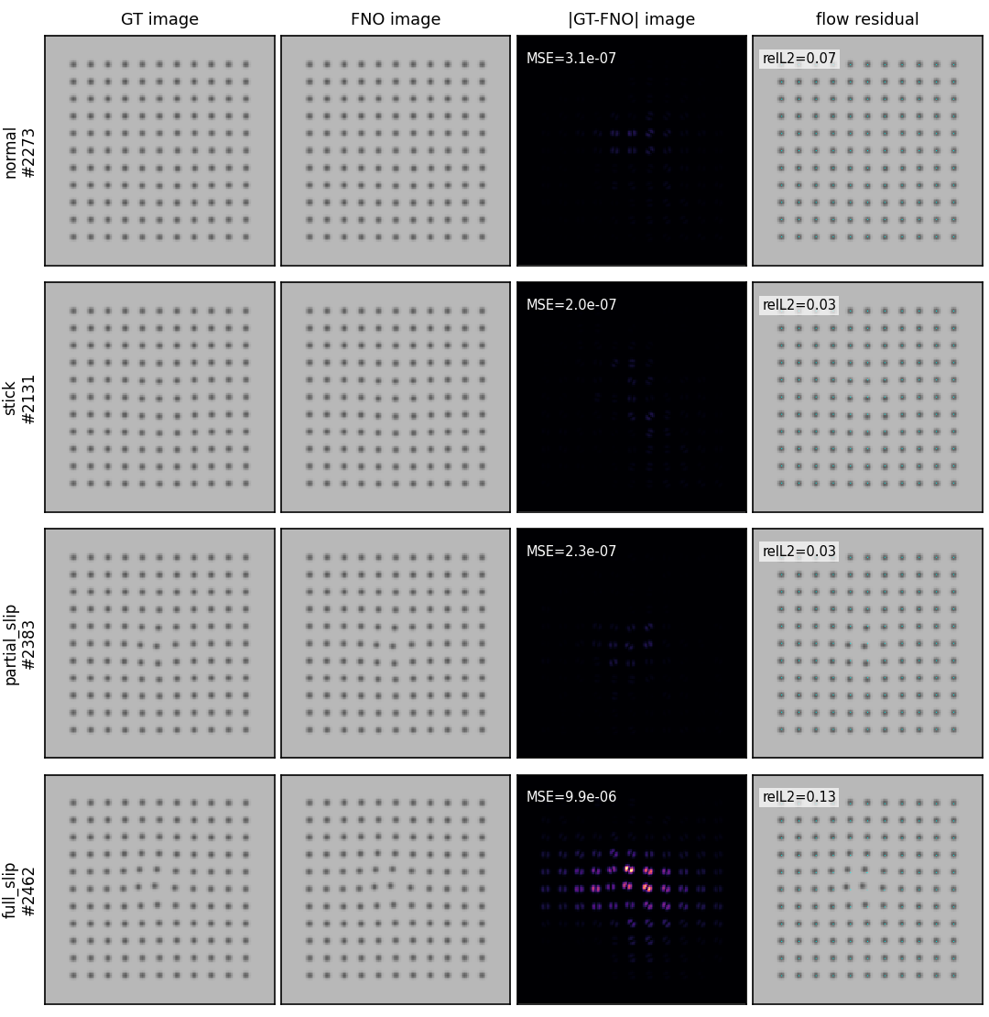
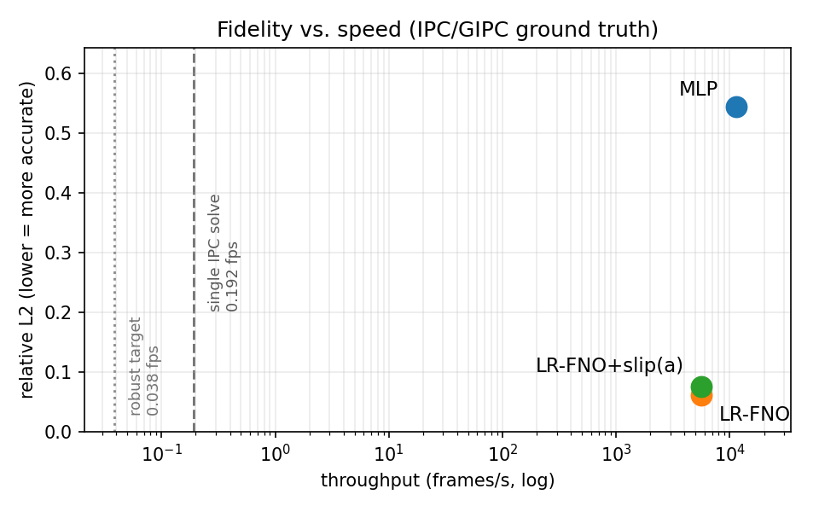
PROCESS DECK
Quá trình thực hiện nghiên cứu Neural Operator VBTS theo phase
Differentiable Neural-Operator Surrogate for Vision-Based Tactile Sensing and Control
FINAL GT
MAIN MODEL
ACCURACY
SPEEDUP
2520
LR-FNO
0.0606
29,182x
corrected-BC frames
field-to-field
rel-L2 test
vs single IPC solve
Neural-operator surrogate for VBTS | phase process deck
01

Slide 2
map
Roadmap theo phase
Luồng nghiên cứu: chọn ground truth -> học operator -> downstream -> audit vật lý -> mở rộng hình học
Phase | Mục tiêu | Việc làm | Đầu ra
P0 | Khảo sát khả thi | scale gel, mesh, eps, marker sampling | chọn cấu hình chạy production
P1 | Sinh ground truth | IPC/UIPC corrected-BC, K<=5 | dataset 2520 frame
P2 | LR-FNO | operator field-to-field | model chính
P3 | Benchmark | RQ1-RQ3, baselines, multiseed | headline accuracy/speed
P4 | Control | autograd vs ES | sample efficiency
P5 | Sensor | marker renderer + image inverse | render o LR-FNO
P6 | Env | one-step tactile environment | gradient end-to-end
P7 | BC audit | rigid-shift root cause | reground corrected-BC
P8 | Geometry-OOD | zero/few-shot 6 shapes | scope + mitigation
Neural-operator surrogate for VBTS | phase process deck
02

Slide 3
P0
Phase 0
Khảo sát realistic geometry và ổn định số trước production
04

Slide 4
P0
Phase 0: Chọn cấu hình mô phỏng
Từ gel lớn/solver cũ sang thin-gel realistic và marker sampling ổn định
Thiết kế vật lý
Solver knobs
Sampling
Gel representative: 20 x 20 x 3 mm.
Marker grid 32 x 32 trên top surface.
Structured tetra mesh; production chọn res24.
eps_velocity = 2.5e-5.
d_hat = 1e-4; contact resistance = 1e9.
velocity_tol tightened để giảm stochasticity.
Nearest-neighbor top markers gây nhiễu theo mesh.
Chuyển sang bilinear marker sampling.
Provenance lưu vào NPZ để trace downstream.
Gate | Kết quả | Quyết định
res20 -> res24 | ~12% drift | res20 quá coarse
res24 -> res28 | tangential 0.95%, normal 1.18% | res24 đạt plateau
K=3 smoke | tangential noise ~1-2% | đủ launch sweep
Neural-operator surrogate for VBTS | phase process deck
04

Slide 5
P0
Phase 0: Eps-axis và smoke
Bằng chứng chọn eps_velocity nhỏ hơn cấu hình ban đầu
Eps step | Tangential change | Ý nghĩa
0.001 -> 0.0005 | 29.21% | quá thô
0.0005 -> 0.00025 | 19.14% | chưa ổn
0.00025 -> 0.0001 | 10.27% | còn drift
0.0001 -> 0.00005 | 4.97% | gần hội tụ
0.00005 -> 0.000025 | 1.54% | chọn production
Smoke production-shaped
Một frame random realistic: depth 0.614 mm, partial-slip.
K=3 replicate noise: tangential 1.02%, normal 0.10%.
Mean single solve ~11.8 s; K=3 target ~35.4 s.
Kết luận: đủ ổn để chạy production, không overwrite GT cũ.
Artifact chính
data/uipc/conv_realistic_eps_axis_vtol001/convergence_report.json; data/uipc/realistic_phase0/chosen_eps_regimes; infra/gen_uipc_sweep.sh
Neural-operator surrogate for VBTS | phase process deck
05

Slide 6
P1
Phase 1
Sinh IPC/UIPC ground truth realistic và corrected-BC
07

Slide 7
P1
Phase 1: Production ground truth
Final dataset dùng cho paper và toàn bộ downstream
FRAMES
RAW SOLVES
MESH
MARKER GRID
BC
2520
12,600
res24
32 x 32
fixed
2120 train / 400 test
63 x 40 x K=5
3125 verts, 13824 tets
bilinear sampling
bottom
Mode | All frames | Test frames
normal | 425 | 68
stick | 712 | 113
partial-slip | 895 | 142
full-slip | 488 | 77
Dataset source of truth
data/uipc/shear_res24_avg_swept_REALISTIC_BC.npz
Provenance: gel_res, eps_velocity, velocity_tol, marker_sampling, solve_time_s.
Downstream JSON đều trỏ về gt_path này.
Neural-operator surrogate for VBTS | phase process deck
07

Slide 8
P1
Phase 1: Robust averaging
UIPC không bitwise-repeatable, nên target được lọc theo replicate distance
Kept K | Frames | Ghi chú
5 | 1397 | ổn định nhất
4 | 318 | lọc 1 outlier
3 | 331 | noise trung bình
2 | 474 | thường ở full-slip khó
FULL-SLIP UNIFORM
P95 UNIFORM
22.0%
27.0%
mean energy
old soft-BC ~99.8%
Mode | Tangential rep-noise
normal | 1.4%
stick | 2.0%
partial | 3.5%
full | 4.4%
Ý nghĩa
Phase 1 biến solver stochastic thành target đủ sạch cho operator learning, đồng thời giữ disclosure noise trong Limitations.
Neural-operator surrogate for VBTS | phase process deck
08

Slide 9
P2
Phase 2
Xây LR-FNO field-to-field surrogate
10

Slide 10
P2
Phase 2: Neural Operator là gì?
Học ánh xạ giữa các trường/hàm, không chỉ hồi quy từng điểm riêng lẻ
Neural Operator
Train offline
Infer online
->
Gθ: a → u
->
IPC/UIPC pairs
->
ms latency
input field a(x)
output field u(x)
Khác MLP local
Vì sao hợp với VBTS
Vai trò trong nghiên cứu
MLP dự đoán từng điểm dễ bỏ mất ngữ cảnh toàn cục.
Neural operator học toàn bộ trường → toàn bộ trường.
Gel bonded có đáp ứng đàn hồi non-local.
Một contact cục bộ làm dịch chuyển cả lân cận.
Amortize solver cost: FEM/IPC sinh data offline.
Surrogate frozen dùng cho control/sensor/env.
Neural-operator surrogate for VBTS | phase process deck
10

Slide 11
P2
Phase 2: Kiến trúc FNO trunk
Fourier Neural Operator dùng spectral convolution để học kernel toàn cục
Input
Lift
FFT
Low modes
IFFT + W
Activation
Project
a(x): contact channels
->
1x1 conv / MLP to latent width
->
spatial field → Fourier modes
->
keep k modes learn R_theta
->
global spectral + pointwise path
->
GELU / stack L layers
->
u_x,u_y,u_z marker field
FNO layer: v'(x) = σ( F⁻¹( Rθ · F(v) ) + Wv )
Rθ học global kernel trong miền tần số; W giữ biến đổi local/pointwise.
Điểm mạnh
Điểm yếu
Trong deck
Receptive field toàn cục ngay trong mỗi spectral layer.
Rất hợp với response non-local của gel.
Low modes làm trơn chi tiết near-contact.
Cần refinement để bắt biên/sắc thái cục bộ.
FNO trunk là ablation và nền cho LR-FNO.
Neural-operator surrogate for VBTS | phase process deck
11

Slide 12
P2
Phase 2: Kiến trúc LR-FNO đề xuất
Locally Refined FNO = global spectral trunk + local refinement path
Global path
FNO spectral trunk captures non-local response
->
Input field
->
depth + shear + params
Fuse
Refinement head
Output
concat trunk + local + raw input
->
small conv head corrects local residual
->
u_x,u_y,u_z
Local path
2-layer conv stem keeps near-contact features
->
Component | Vai trò
FNO trunk | global / non-local elastic response
Local stem | near-contact texture and sharp gradients
Refinement head | residual correction with small parameter cost
Evidence | Kết quả
5-seed rel-L2 | 0.0590 +/- 0.0014
vs FNO trunk | wins 5/5 seeds, t=4.72
Cost | +3.3% params, lower fps
Neural-operator surrogate for VBTS | phase process deck
12

Slide 13
P2
Phase 2: Field-to-field framing
Bài toán được đặt là học toán tử contact field -> marker displacement field
Contact field
->
FNO spectral trunk
->
Local refinement
->
Marker displacement
Input
Why FNO
Why LR
Indentation profile.
Tangential-drive channel masked to contact.
Physical params R, mu, E.
Gel response is non-local.
Spectral kernel sees global context.
Per-point local MLP collapses on slip.
Local stem captures near-contact sharpness.
Small refinement head.
Chosen by multiseed stability.
Neural-operator surrogate for VBTS | phase process deck
13

Slide 14
P2
Phase 2: Model selection
LR-FNO được chọn bằng five-seed benchmark, không chỉ seed-0 peak
Model | rel-L2 mean/std | dir deg | fps | paired t vs FNO
U-Net | 0.0890 +/- 0.0067 | 2.38 | 19422 | -2.16
FNO trunk | 0.0780 +/- 0.0081 | 1.83 | 7996 | ---
U-FNO-style | 0.0634 +/- 0.0113 | 1.63 | 4784 | +1.85
LR-FNO | 0.0590 +/- 0.0014 | 1.50 | 5676 | +4.72
Quyết định
Framing khoa học
LR-FNO thắng FNO 5/5 seed, paired t=4.72, std nhỏ.
U-FNO-style có seed tốt nhưng variance lớn; U-Net nhanh nhưng kém chính xác hơn.
Gọi là locally refined FNO / U-FNO family adaptation.
Không claim kiến trúc hoàn toàn mới.
Neural-operator surrogate for VBTS | phase process deck
14

Slide 15
P3
Phase 3
Benchmark RQ1-RQ3: fidelity, generalization, speed
16

Slide 16
P3
Phase 3: Headline metrics
Số chính từ runs/phase3_fem/benchmark.json
REL-L2
DIRECTION
MLP GAP
FPS
SPEEDUP
0.0606
1.42 deg
9.0x
5603
29,182x
LR-FNO overall
tangential
field-to-field wins
operator inference
single solve
Mode | LR-FNO rel-L2 | MLP rel-L2
normal | 0.046 | 0.366
stick | 0.052 | 0.471
partial | 0.061 | 0.615
full | 0.086 | 0.683
Neural-operator surrogate for VBTS | phase process deck
16

Slide 17
P3
Phase 3: Baseline bake-off
Bảng native PowerPoint, số từ vbts_baselines.json
Method | rel-L2 | dir deg | FNO adv.
TACTO-style | 0.656 | 69.6 | 8.85x
Cattaneo-Mindlin | 0.830 | 75.2 | 11.19x
Taxim/FOTS linear | 0.302 | 9.3 | 4.07x
MLP per-point | 0.545 | 41.9 | 7.35x
DeepONet | 0.115 | 3.2 | 1.55x
U-Net | 0.085 | 2.2 | 1.15x
Galerkin | 0.151 | 4.1 | 2.04x
FNO trunk | 0.074 | 1.6 | ---
LR-FNO | 0.060 | 1.5 | ---
Kết luận
Classical/analytic/linear marker cores kém rõ trên cùng GT.
Dense neural models tiến gần hơn; U-Net là đối thủ sát.
Thông điệp đúng: field-to-field non-local operator learning là chìa khóa.
Sắc thái
Không claim raw fps thắng mọi simulator.
Lợi thế bền là latency thấp + autograd + mesh-free deployment.
Neural-operator surrogate for VBTS | phase process deck
17

Slide 18
P3
Phase 3: RQ2 và slip heads
Generalization theo tham số vật lý và phân loại contact mode
OOD axis | Degradation | N OOD
high radius R | 2.10x | 480
high friction mu | 1.63x | 480
high stiffness E | 1.32x | 480
Slip head A | F1
macro | 0.931
binary slip | 0.969
normal | 0.977
full slip | 0.919
Interpretation
Radius là trục nhạy nhất; E bền hơn trong displacement-control. Slip-head tốt nhưng vẫn báo rõ per-class thay vì chỉ macro.
Neural-operator surrogate for VBTS | phase process deck
18

Slide 19
P4
Phase 4
Học policy điều khiển qua surrogate khả vi
20

Slide 20
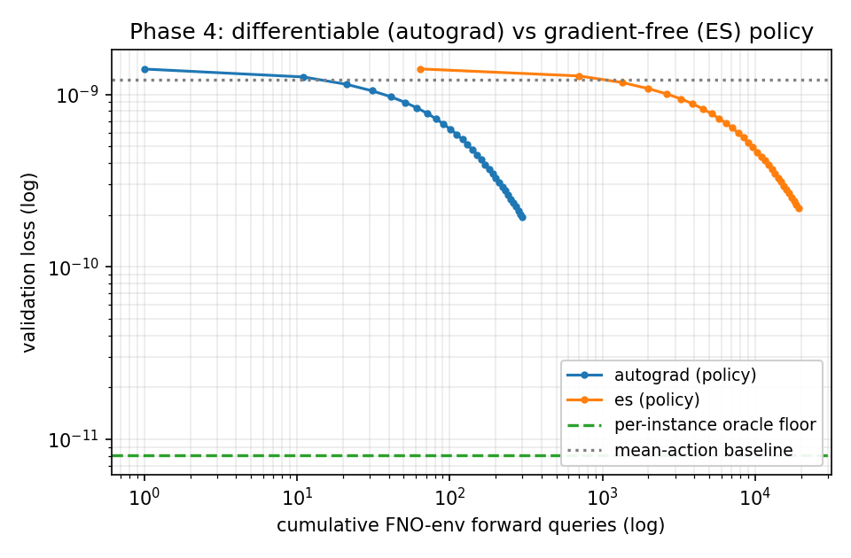
P4
Phase 4: Task design
Servo policy một bước, không phải RL đa bước
Input
Autograd branch
ES baseline
Context: mu, E, R, geometry.
Target summary từ tactile field.
PolicyMLP xuất action sx, sy.
LR-FNO frozen: eval + requires_grad False.
Gradient chỉ đi tới action/policy.
1 backward per step.
OpenAI-ES antithetic.
Same PolicyMLP and optimizer.
Cô lập nguồn gradient.
Scope
Trong simulation, static one-step map.
Dùng để test differentiability/sample-efficiency, không claim closed-loop dynamics.
Neural-operator surrogate for VBTS | phase process deck
20

Slide 21
P4
Phase 4: Autograd vs ES
Số từ runs/phase4/policy_servo.json
Method | Final loss | Fwd queries | Wall time | Target query
Autograd | 1.94e-10 | 300 | 18.2s | 81
ES pop32 | 2.19e-10 | 19200 | 438.0s | 5824
QUERY
WALL
72x
24x
fewer to target
faster
Finding
Suh-style gradient pathology không xuất hiện ở one-step learned surrogate.
Smooth operator gradient có ích cho control, dù không thay thế multi-step contact proof.
Neural-operator surrogate for VBTS | phase process deck
21

Slide 22
P5
Phase 5
Cảm biến marker-dot khả vi và image-space inverse
23

Slide 23
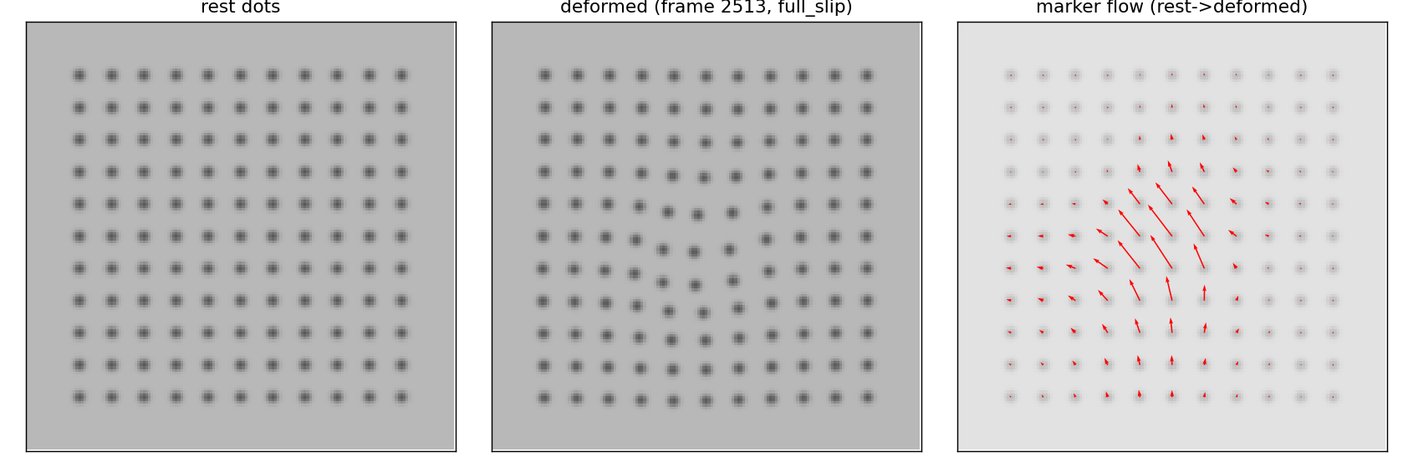
P5
Phase 5: Renderer pipeline
Từ displacement field sang ảnh marker-dot bằng torch
Renderer
Pinhole camera nhìn từ dưới gel.
Deformed markers -> Gaussian dot splatting.
Torch implementation: autograd-connected.
FEM/IPC field
->
marker positions
->
rendered dots
->
image loss
->
gradient
Neural-operator surrogate for VBTS | phase process deck
23

Slide 24
P5
Phase 5: Sensor metrics
Số từ sensor_build / sensor_compat / sensor_inverse
Metric | Value | Note
flow-disp cosine | 0.999 | mean over modes
round-trip overall | 0.22 px | render -> track
stick / slip px | 0.13 / 0.30 | mode split
compat flow rel-L2 | 0.078 | render o LR-FNO
single inverse | 9.0% / 2.82 deg | full slip
Mode | Mag err | Dir err
normal | 23.3% | 16.9 deg
stick | 5.0% | 1.1 deg
partial | 3.8% | 0.9 deg
full | 15.3% | 0.4 deg
overall | 11.8% | 4.8 deg
Interpretation
Image inverse tốt ở shear-rich regimes; normal khó vì shear gần 0 khiến hướng ill-defined. Report phải tách theo mode.
Neural-operator surrogate for VBTS | phase process deck
24

Slide 25
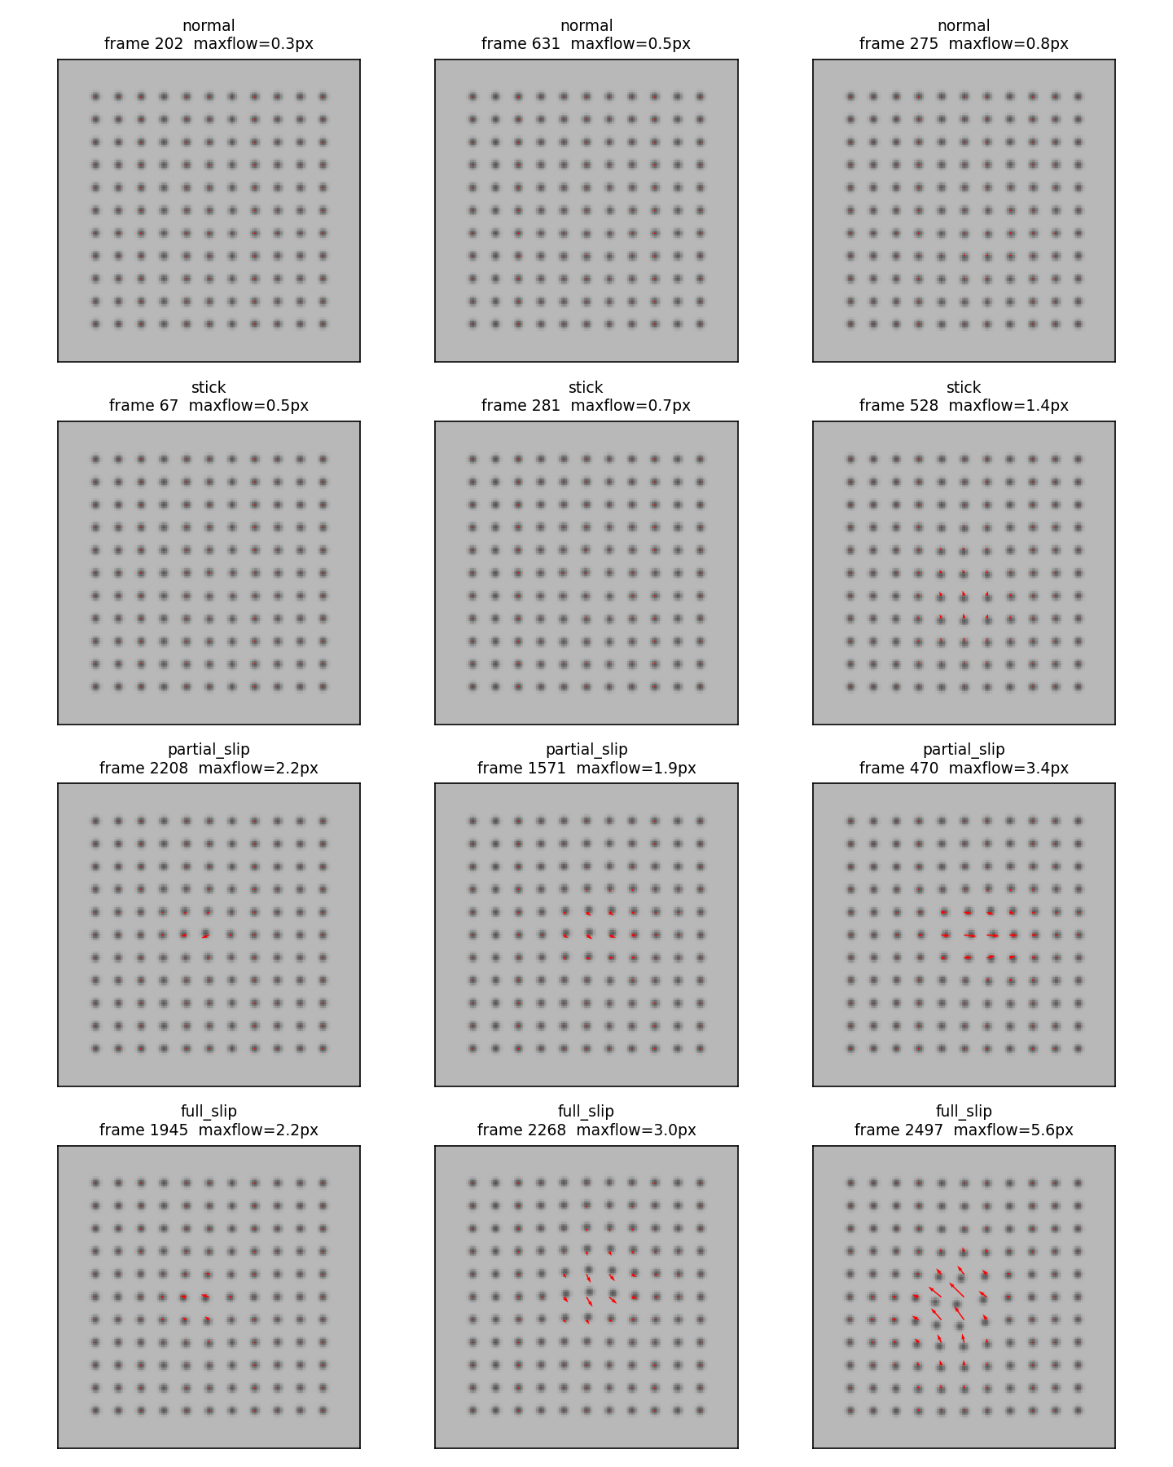
P5
Phase 5: Visual evidence
Ảnh lấy trực tiếp từ runs/phase5
Read
GT/FNO residual.
Flow residual.
Mode samples.
Neural-operator surrogate for VBTS | phase process deck
25

Slide 26
P6
Phase 6
Framework mô phỏng VBTS và differentiable environment
27

Slide 27
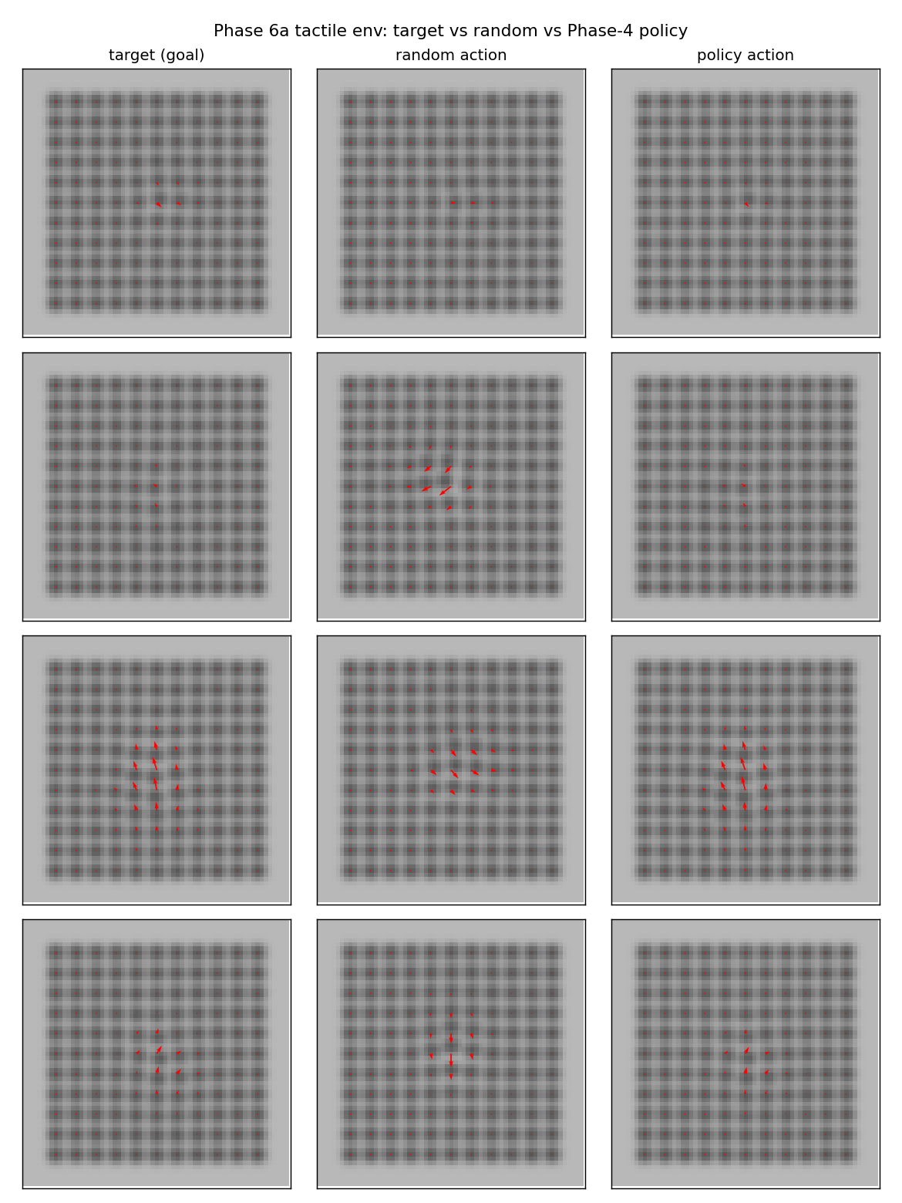
P6
Phase 6: Env wrapper
Frozen LR-FNO + marker sensor + image reward
REWARD GAP
GRADCHECK
FLOWS TO ACTION
OBS IMAGE
99.8%
5.0%
PASS
64 px
random -> oracle
finite diff
autograd path
noisy reward
Scope
Contextual one-step environment, not multi-step dynamics.
Useful proof: policy can optimize through image reward.
Current formal evidence is gradient-flow sanity check.
Neural-operator surrogate for VBTS | phase process deck
27

Slide 28
P6
Phase 6: 6b-6d framework notes
Các hướng framework còn lại hiện là log/report evidence, không còn đủ artifact trong runs/phase6
Subphase | Finding | Evidence / caveat
6b realism | camera noise floor không che được FNO error | số từ log gốc; cần archive artifact nếu muốn reproducible
6c temporal | endpoint-only đủ; loading-history NULL | model-free kNN matched: cross/same ~1.00
6d object geometry | sphere << cylinder < flat về marker-flow | đặt nền cho Phase 8 geometry-OOD
6a env | artifact còn đầy đủ | runs/phase6/env_demo.{json,png}
Audit note
Báo cáo Phase 6 đã ghi rõ chỉ 6a còn artifact trong runs; khi trình bày chính thức nên phân biệt measured artifact vs archived/log-derived evidence.
Neural-operator surrogate for VBTS | phase process deck
28

Slide 29
P7
Phase 7
Temporal visualization và audit boundary condition
30

Slide 30
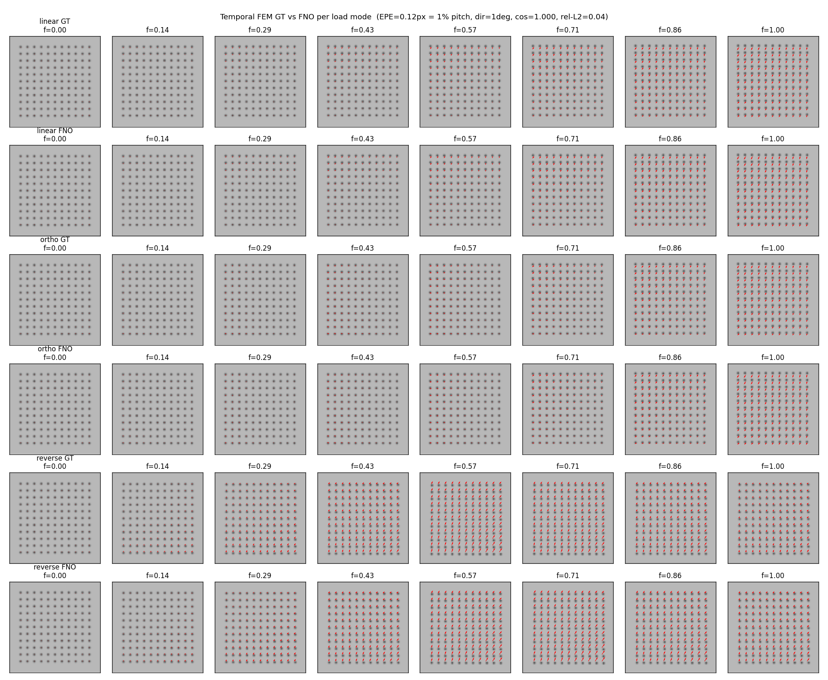
P7
Phase 7: Soft-BC symptom
FNO khớp GT soft-BC, nhưng GT có rigid drift artifact
Temporal compare | Value
mean rel-L2 | 0.038
EPE | 0.12 px
dir error | 1.17 deg
cos | 0.9997
Interpretation
Soft-BC run chứng minh model khớp lineage cũ, nhưng không phải evidence vật lý cuối vì bottom constraint tạo rigid shift.
Neural-operator surrogate for VBTS | phase process deck
30

Slide 31
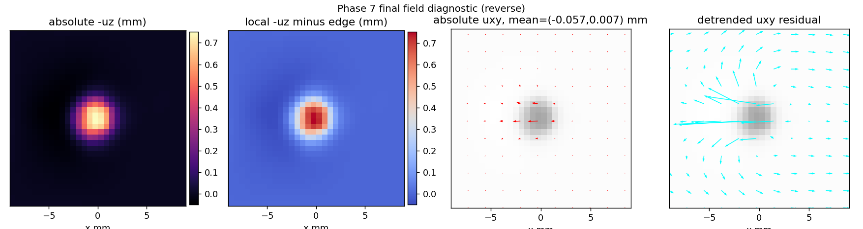
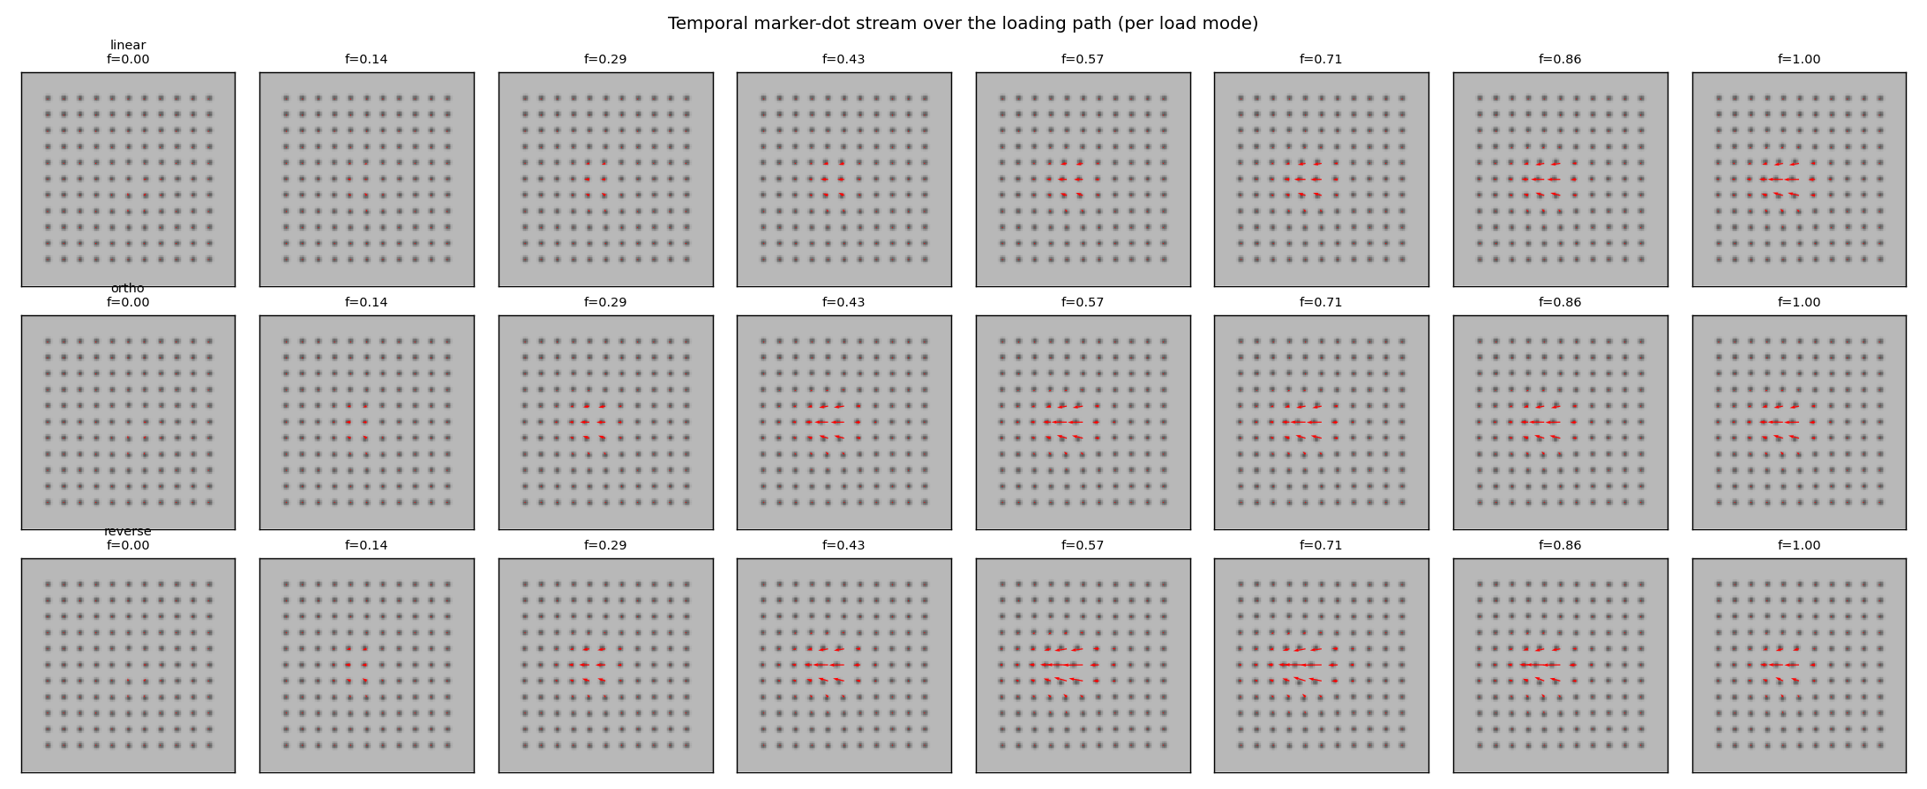
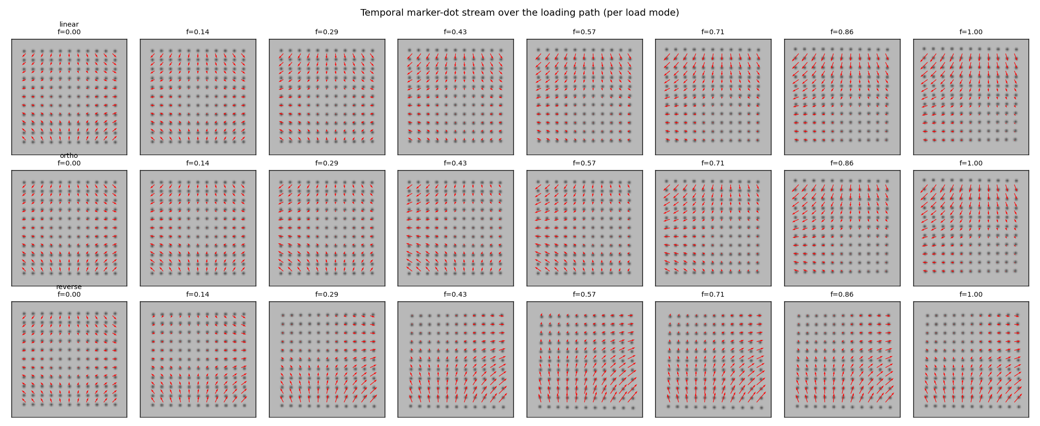
P7
Phase 7: Corrected-BC root cause
Fixed bottom loại bỏ near-rigid tangential drift
Field diagnostic | Soft-BC | Corrected-BC
local normal contrast | 0.085 mm | 0.258-0.262 mm
residual tangential | 0.012 mm | 0.076-0.090 mm
mean marker flow | 3.1-3.3 px | 0.54-0.67 px
uniform energy | ~99.8% | 20-24% smoke
Neural-operator surrogate for VBTS | phase process deck
31

Slide 32
P7
Phase 7: Evidence hygiene
Không dùng corrected-BC GT-vs-FNO cũ làm claim model
Artifact | Status | Use
runs/phase7/* | soft-BC | temporal visualization only
runs/phase7_bc_corrected/temporal* | corrected GT | GT-only evidence valid
runs/phase7_bc_corrected/temporal_gt_vs_fno | FNO trained on old GT | do not use as FNO evidence
production REALISTIC_BC | rerun complete | source for Phase 3-6
BAD COMPARE
BAD EPE
3.37
2.77px
rel-L2
old model vs new BC
Outcome
Boundary-condition audit triggered full production reground.
All final downstream metrics use corrected-BC dataset.
Neural-operator surrogate for VBTS | phase process deck
32

Slide 33
P8
Phase 8
Geometry-OOD: đo zero-shot drop và few-shot recovery
34

Slide 34
P8
Phase 8: Protocol
LR-FNO train trên sphere, test trên 6 hình lệch dần khỏi sphere
IN-DIST REL-L2
TANGENTIAL RMSE
OOD SHAPES
FEW-SHOT
0.0588
3.67um
6
50
+/- 0.0016
+/- 0.14
4 analytic + 2 mesh
frames, 20 epochs
Three conditions
Metric choice
Zero-shot: áp model sphere trực tiếp.
Few-shot: finetune 50 OOD frames, lr=1e-4.
Scratch: random init với cùng 50-frame budget.
Figure dùng tangential abs-RMSE um.
rel-L2 vẫn lưu trong JSON nhưng phồng khi target norm nhỏ, đặc biệt ellipsoid.
Neural-operator surrogate for VBTS | phase process deck
34

Slide 35
P8
Phase 8: OOD result table
Bảng native PowerPoint, số từ geometry_ood_phaseE.json
Shape | dist | zero um | few um | scratch um | few delta
sphere_oodR | 0.40 | 17.8 +/- 0.7 | 12.0 +/- 0.4 | 78.2 +/- 0.1 | -32%
rounded_tip | 0.46 | 10.8 +/- 0.7 | 6.1 +/- 0.1 | 50.2 +/- 0.4 | -44%
bolt_hex | 3.36 | 70.5 +/- 0.9 | 51.3 +/- 1.5 | 150.7 +/- 1.9 | -27%
cylinder | 3.86 | 81.2 +/- 0.6 | 60.2 +/- 1.6 | 165.6 +/- 1.3 | -26%
cuboid | 4.28 | 101.7 +/- 2.2 | 81.0 +/- 2.0 | 191.3 +/- 1.0 | -20%
ellipsoid | 4.51 | 102.5 +/- 4.1 | 41.4 +/- 2.7 | 45.9 +/- 0.2 | -60%
Neural-operator surrogate for VBTS | phase process deck
35

Slide 36
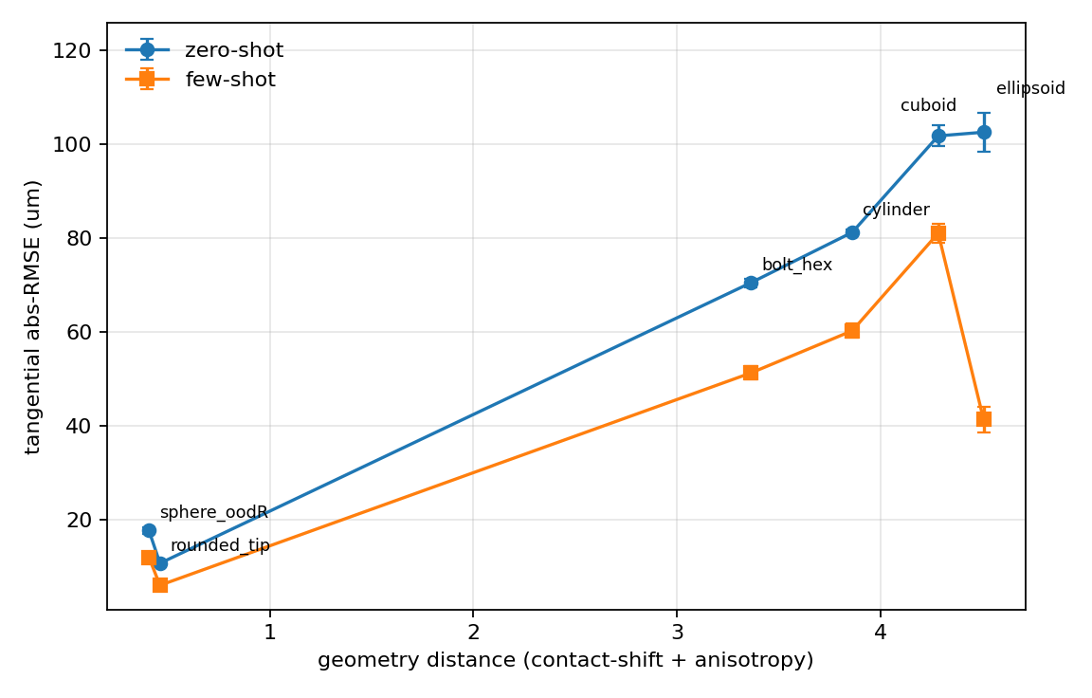
P8
Phase 8: Figure and limitations
Geometry-OOD là điểm yếu được đo và giảm nhẹ, không phải đã giải xong tổng quát hình học
Findings
Zero-shot degrade tăng theo geometry distance.
Few-shot thắng scratch cùng budget.
Finetune tạo specialist, có forgetting trên sphere.
Scope
Không claim distant curved geometry.
Rounded-tip là curved-bottom mesh PoC gần sphere.
Next: multi-geometry foundation/adapters.
Neural-operator surrogate for VBTS | phase process deck
36

Slide 37
wrap
Tổng kết
Các phase tạo thành một câu chuyện thống nhất: physics-grounded, differentiable, honest about scope
Layer | Đóng góp | Bằng chứng
Ground truth | IPC/UIPC corrected-BC realistic thin gel | 2520 frames, robust adaptive-K
Surrogate | LR-FNO field-to-field | rel-L2 0.0606, 29,182x vs IPC solve
Downstream | control + sensor + env | 72x fewer target queries, image inverse, reward gap 99.8%
Audit | BC root-cause and reground | uniform energy old 99.8% -> corrected 20-24% smoke
Generalization | geometry-OOD quantified | 6 shapes, few-shot recovery 20-60%
Hướng tiếp theo
Multi-geometry foundation model, adapter/few-shot không quên, và sim-to-real calibration trên cảm biến marker-gel thật.
Neural-operator surrogate for VBTS | phase process deck
37

